Slide 1
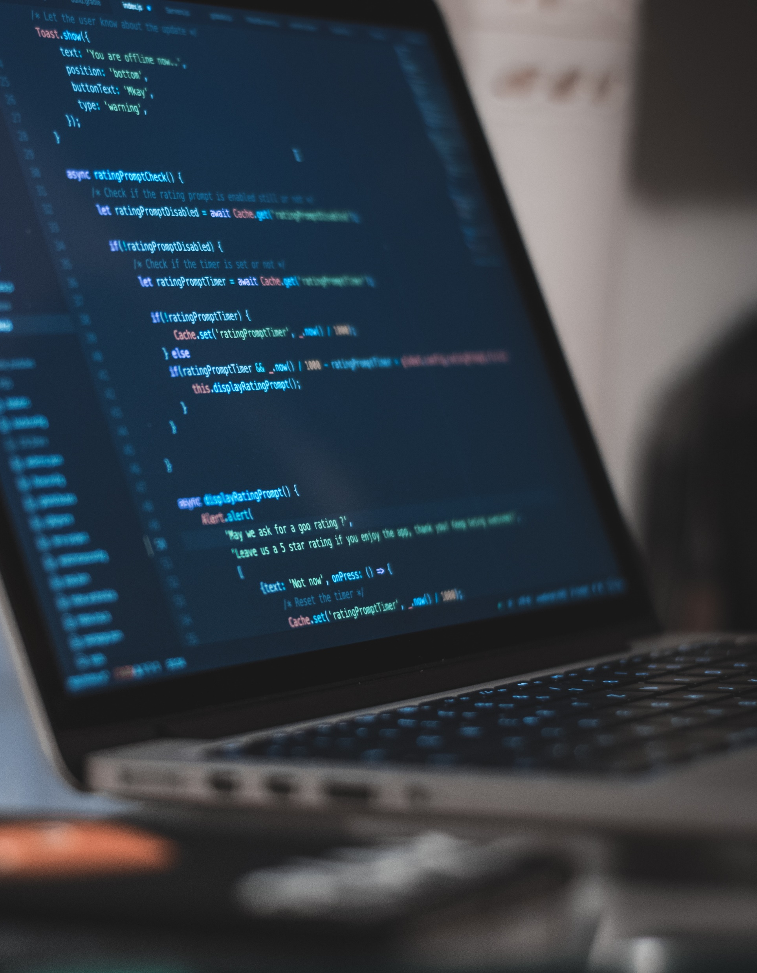

Aula 1 – Introdução a Inteligência Artificial
Yuri Crotti

Slide 2


Apresentação do Plano de Ensino
Plano postado no Portal do Aluno

Slide 3
O que é inteligência artificial ?
“As máquinas podem pensar?”
(Alan Turing, 1950)
“A inteligência artificial (IA) é um ramo abrangente da ciência da computação preocupado com a construção de máquinas inteligentes capazes de executar tarefas que normalmente exigem inteligência humana.”

Slide 4
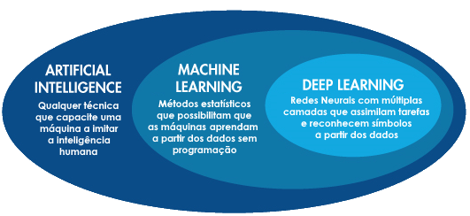
O que é inteligência artificial ?
Na sua forma mais simples, a inteligência artificial é um campo que combina ciência da computação e conjuntos de dados robustos, para permitir a resolução de problemas.

Slide 5
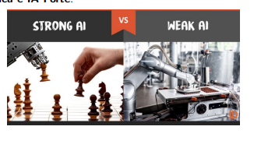
Tipos de IA : IA fraca e IA forte

Slide 6
Inteligência Artificial Fraca
A IA fraca é a que está mais comumente ao nosso redor e é mais bem sucedida da inteligência artificial até o momento.
Ela é focada na execução de tarefas específicas, ou seja, é focada em um determinado problema ou domínio de tarefa.
Comparada à IA Forte, quanto mais restrito em escopo, específico a uma aplicação específica, o sistema de IA é mais fraco.

Slide 7

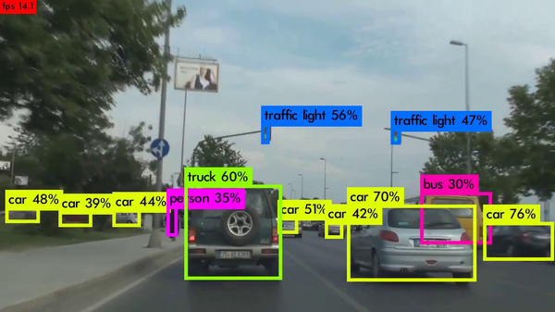
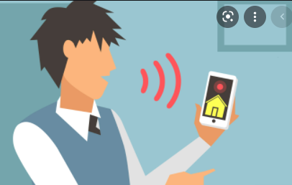
Inteligência Artificial Fraca
Alguns exemplos de AI fraca incluem:

Slide 8


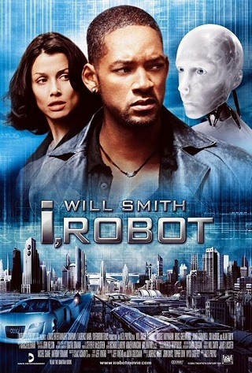
Inteligência Artificial Forte
Embora a IA forte ainda seja totalmente teórica, sem exemplos práticos em uso hoje, isso não significa que os pesquisadores de IA também não estejam explorando seu desenvolvimento.

Slide 9
Aplicações da Inteligência Artificial
A inteligência artificial está em uma ampla variedade de mercados:
IA na saúde/medicina
IA nos negócios
IA na educação
IA na segurança
IA na indústria
...

Slide 10

Inteligência Artificial na saúde e medicina

Slide 11
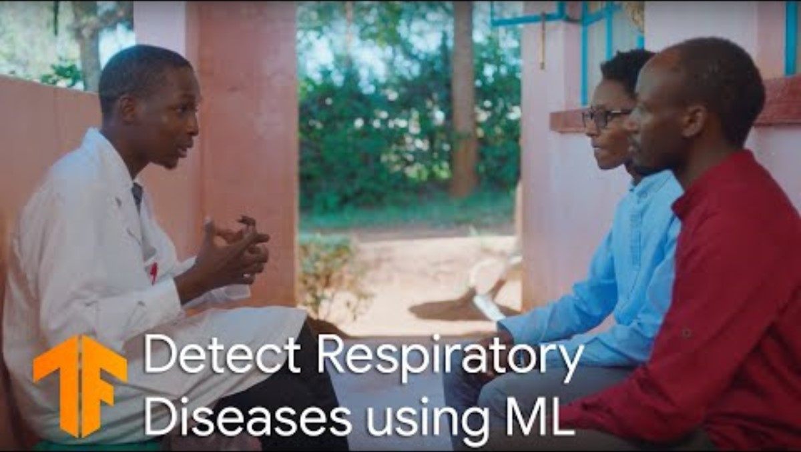
Inteligência Artificial na saúde e medicina

Slide 12
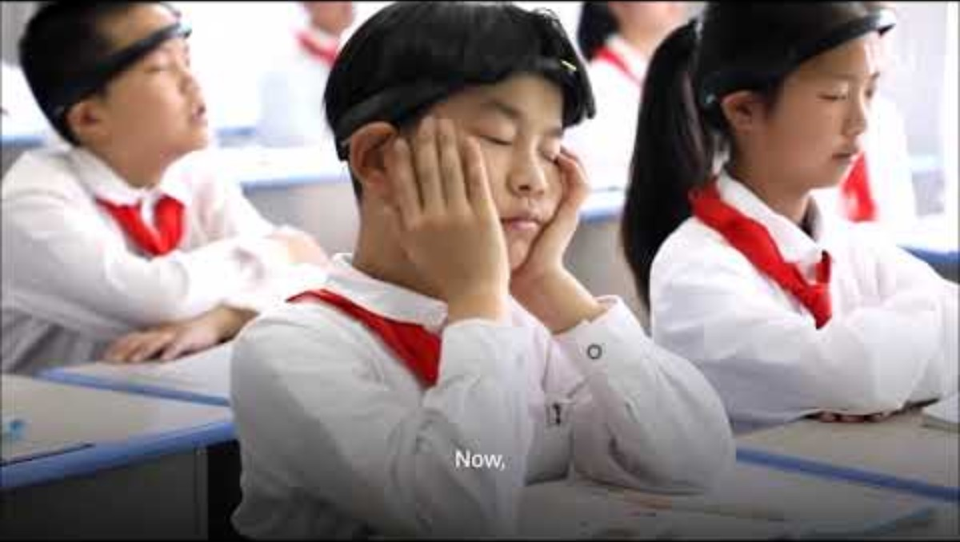
Inteligência Artificial na educação

Slide 13
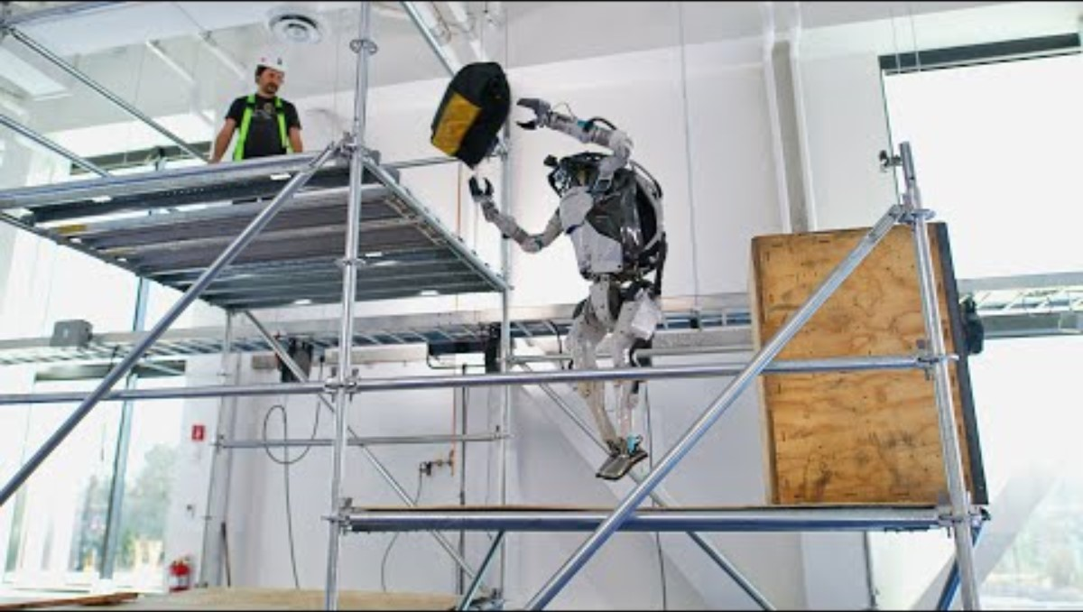
Inteligência Artificial na Robótica

Slide 14
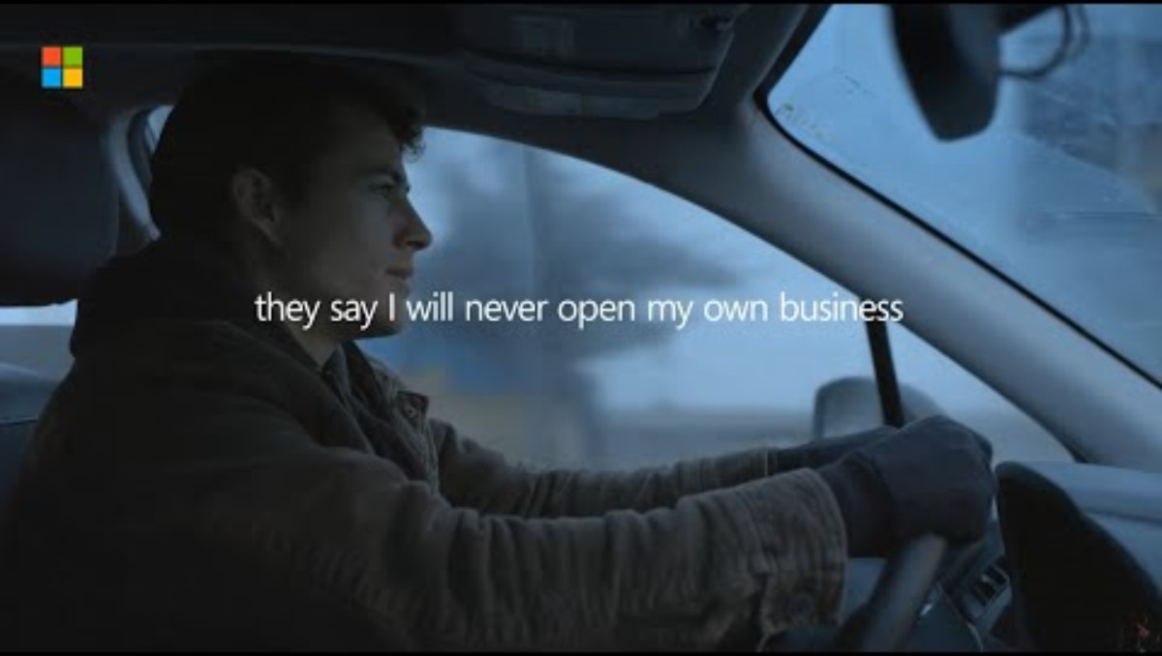
Inteligência Artificial na Robótica

Slide 15
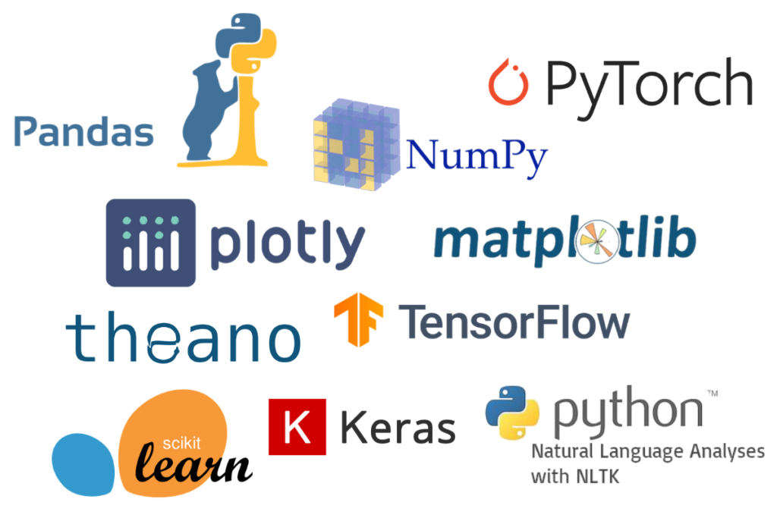



Linguagem de programação, ambiente para desenvolvimento e bibliotecas.

Slide 16
Linguagem de programação, ambiente para desenvolvimento e bibliotecas.
Tutorias para instalações:
Instalação ANACONDA (Linux ou Windows)
Como utilizar o Google Colab

Slide 17
Aula 1 – Introdução a Inteligência Artificial
Yuri Crotti

